Slide 1
Countif函數使用

Slide 2
COUNTIF函數
用途：用以計算出符合條件的資料筆數，是之前學過COUNT（計數）的進階版。
用法：COUNTIF(範圍, 條件)
例如：COUNTIF( F2:F11, “>20”) 表示計算F2到F11的範圍內符合大於20的資料筆數。

Slide 3
提醒
在儲存格輸入公式或函數，前面要加上=。
例如：=COUNTIF( F2:F11, “>20”)

Slide 4
計算出每次小考及格與不及格的人數

Slide 5
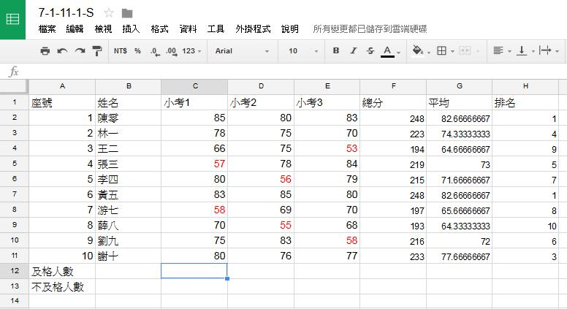
點選資料填入的位置

Slide 6
及格人數輸入 =COUNTIF(C2:C11, “>=60”)
不及格人數輸入 =COUNTIF(C2:C11, “<60”)
請自行輸入，勿用複製與貼上

Slide 7
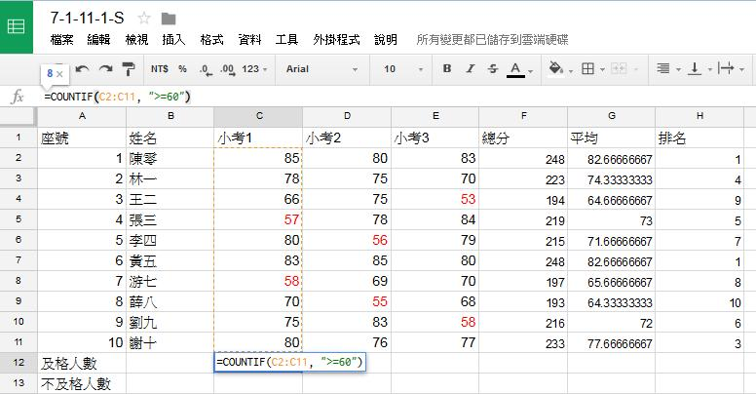
輸入及格人數計數公式

Slide 8
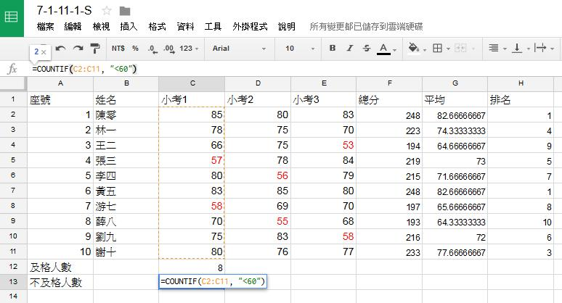
輸入不及格人數計數公式

Slide 9
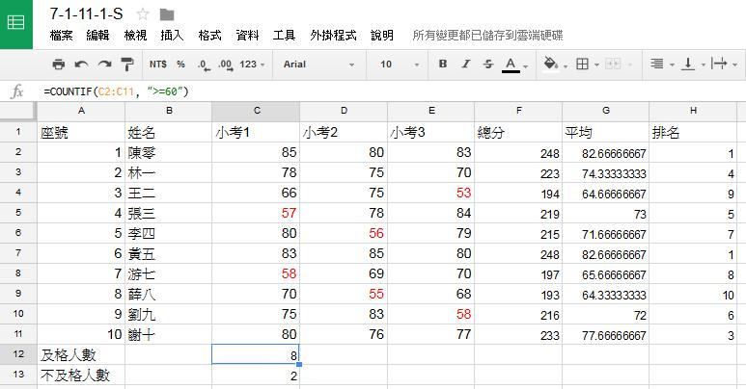
用滑鼠點儲存格下方藍點

Slide 10
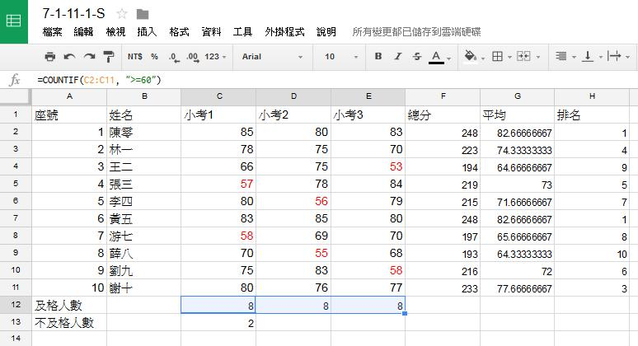
拖拉至及格人數儲存格

Slide 11
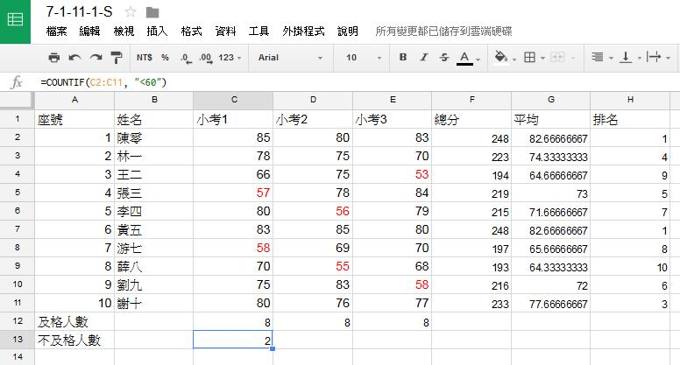
用滑鼠點儲存格下方藍點

Slide 12
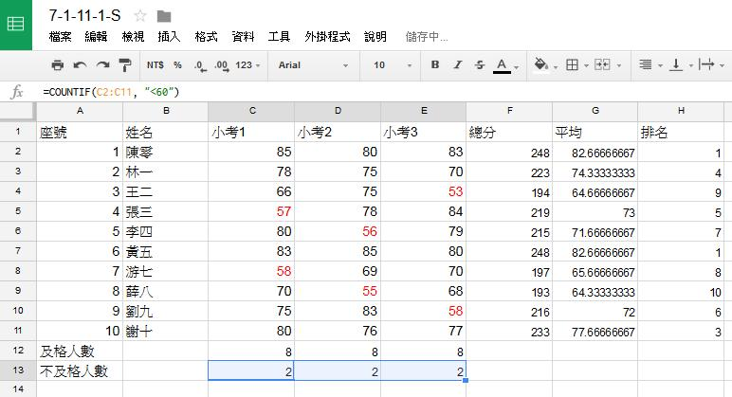
拖拉至不及格人數儲存格

